Slide 1
恢复不变性 Restoring Invariants
金人超 教授
华中科技大学计算机科学与技术学院

Slide 2
Introduction
本讲实现堆的操作；
推导如何在不变性遭到部分违反后，确保在操作完成之前得到恢复。
暂时违反不变性然后再恢复是算法中常见的主题。是你必须要掌握的技术。

Slide 3
堆结构 (The Heap Structure)
用以下的头结构来表现堆：
struct heap_header {
int limit;
int next;
elem[] data;
/* limit = capacity+1 */
/* 1 <= next && next <= limit */
/* \length(data) == limit */
};
typedef struct heap_header* heap;
如上一讲所述，从下标1开始放数组的有效元素，因此limit要比capacity大1，下标 next 要在1 与 limit之间，元素数组必须正好有limit 个元素。

Slide 4
3 最小堆不变性(Minimal Heap Invariants)
作为一般的风格，写数据结构的检查函数时，函数返回的是布尔值。测试的是断言，如果没有满足断言，则返回false。因此把断言的非作为测试条件。例如，我们想的是：
//@assert H != NULL;
//@assert 1 <= H->next && H->next <= H->limit;
//@assert \length(H->data) == H->limit;
写的是
bool is_safe_heap(heap H) {
if (!(H != NULL)) return false;
if (!(1 <= H->next && H->next <= H->limit)) return false;
//@assert \length(H->data) == H->limit; 这一句只能//@assert
return true;
}
这还不是充分条件。只是一个最低条件。下面定义函数is_heap来检查堆不变性，确保没有不合格的堆通过接口泄露到客户方。
由于使用数组来表现堆，形状不变性自动满足，但必须检查排序不变性。

Slide 5
4 堆排序不变性(The Heap Ordering Invariant)
采用排序不变性之二较为方便。
bool is_heap(struct heap_header* H) {
if (!is_safe_heap(H)) return false;
/* check parent <= node for all nodes except root (i = 1) */
for (int i = 2; i < H->next; i++)
//@loop_invariant 2 <= i;
if (!(H->data[i/2] <= H->data[i])) return false;
return true;
}
此检查程序是有错误的，但可以验证至少是安全的：
解引用H->data。因为刚检查了H 不为NULL；
在下标i处存取H->data。因为循环不变式i≥2≥1 和循环终止条件i<H->next 隐含了安全性，因为H->next ≤ H->limit = \length(H->data)；
在下标i/2处存取H->data。因为i/2 ≥1 因为循环不变式i ≥2 并且
i/2 < i < H->next ≤ \length(H->data)。
那错误在哪呢？

Slide 6
elem类型是客户方定义的，必须由客户方提供一个函数elem_priority，从元素中提取它的优先级。
if (!(elem_priority(H->data[i/2]) <= elem_priority(H->data[i]))) return false;
但直接用elem_priority不够安全，需要包装一下，设置一些约定：
int priority(struct heap_header* H, int i)
//@requires H != NULL; //注意不能用is_heap(H),以免产生递归死循环
//@requires 1 <= i && i < H->next;
//@requires H->next <= \length(H->data);
{
return elem_priority(H->data[i]);
}
这样i被约定在合理范围。最后版本的is_heap为：
bool is_heap(struct heap_header* H) {
if (!is_safe_heap(H)) return false;
for (int i = 2; i < H->next; i++)
//@loop_invariant 2 <= i;
if (!(priority(H, i/2) <= priority(H, i))) return false;
return true;
}

Slide 7
5 建立堆(Creating Heaps)
先写出检查堆是否为空和是否为满的代码：
bool pq_empty(heap H)
//@requires is_heap(H);
{
return H->next == 1;
}
bool pq_full(heap H)
//@requires is_heap(H);
{
return H->next == H->limit;
}

Slide 8
建立一个新堆的代码：
heap pq_new(int capacity)
//@requires capacity > 0;
//@ensures is_heap(\result) && pq_empty(\result);
{
heap H = alloc(struct heap_header);
H->limit = capacity+1;
H->next = 1;
H->data = alloc_array(elem, capacity+1);
return H;
}

Slide 9
6 插入和上筛(Insert and Sifting Up)
形状不变性告诉我们新元素先放在哪里：
void pq_insert(heap H, elem e)
//@requires is_heap(H) && !pq_full(H);
//@ensures is_heap(H);
{
H->data[H->next] = e;
(H->next)++;
...
}
然后开始上筛(sift up):
int i = H->next - 1;
while (i > 1 && priority(H,i) < priority(H,i/2))
{
swap(H->data, i, i/2);
i = i/2;
}
其中swap是用来交换数组中两个位置中元素的一个标准函数。

Slide 10
为了保证数组访问是安全的，并且真的能恢复排序不变性，代码中加入两个循环不变式：
int i = H->next - 1;
while (i > 1 && priority(H,i) < priority(H,i/2))
//@loop_invariant 1 <= i && i < H->next;
//@loop_invariant is_heap_except_up(H, i);
{
swap(H->data, i, i/2);
i = i/2;
}
is_heap_except_up用来检查上筛过程中必须满足的一种有局部瑕疵的排序不变性。

Slide 11
is_heap_except_up与is_heap的区别在于仅有一个例外不予检查。因此在is_heap基础上进行修改：
bool is_heap_except_up(heap H, int n) {
if (!is_safe_heap(H)) return false;
for (int i = 2; i < H->next; i++)
//@loop_invariant 2 <= i;
{
if (i != n && !(priority(H, i/2) <= priority(H, i))) return false;
}
return true;
}
这是否完整检查了上筛过程中必须满足的那种有局部瑕疵的排序不变性呢？

Slide 12
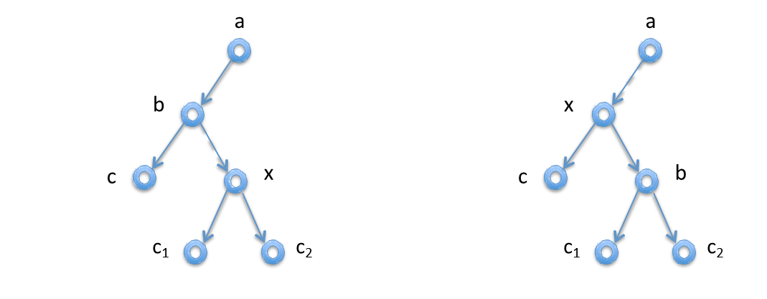
下图是一个一般情况(也可以对称地把b画成a的右孩子，或x画成b的左孩子，或两者同时变化)，还可能存在没有画出的点，但它们是否存在不影响我们的讨论。如果想让x是最下层的点，可以视c₁和c₂为空。
a ≤ b | (1) | 排序
b ≤ c | (2) | 排序
x ≤ c₁ | (3) | 排序
x ≤ c₂ | (4) | 排序
x < b | (5) | 交换的理由
a ? x 允许的例外
x ≤ c 根据 (5) 和 (2)
x ≤ b 根据 (5)
b ≤ c₁ ??
b ≤ c₂ ??

Slide 13
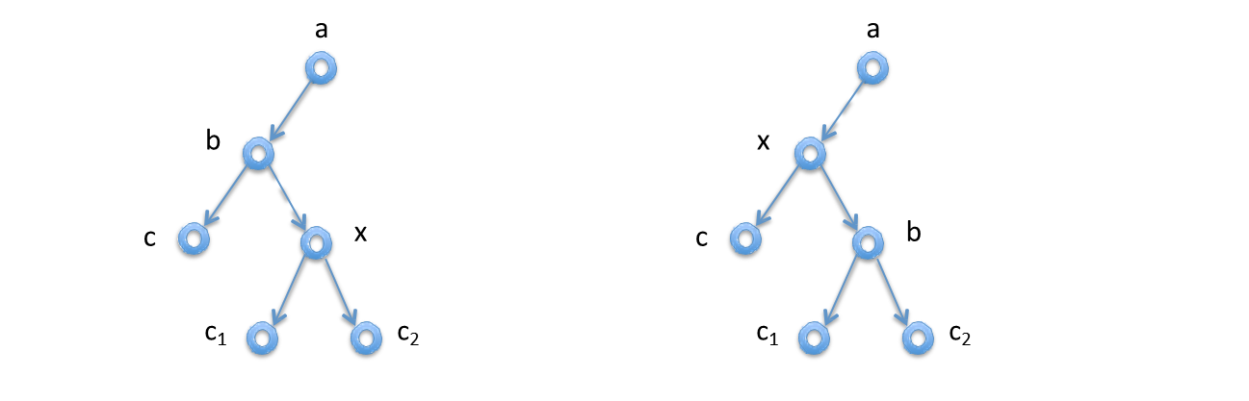
仅规定除根以外的每个结点都大于等于其父母结点是不够的。需要加强一点点：x的孩子要大于等于他们的祖父母。
a ≤ b | (1) | 排序
b ≤ c | (2) | 排序
x ≤ c₁ | (3) | 排序
x ≤ c₂ | (4) | 排序
x < b | (5) | 交换的理由
b ≤ c₁ | (6) | 祖父母
b ≤ c₂ | (7) | 祖父母
a ? x 允许的例外
a ≤ c 根据 (1) 和 (2)
a ≤ b (1)
x ≤ c 根据 (5) 和 (2)
x ≤ b 根据 (5)
b ≤ c1 (6)
b ≤ c2 (7)

Slide 14
把这个性质加到is_heap_except_up中：
bool is_heap_except_up(heap H, int n){
if (!is_safe_heap(H)) return false;
for (int i = 2; i < H->next; i++)
//@loop_invariant 2 <= i;
{
if (i != n && !(priority(H, i/2) <= priority(H, i))) return false;
/* 若i是n的孩子(可能有2个)，且有祖父母，i的优先级数字应大于或等于其祖父母的*/
if (i/2 == n && (i/2)/2 >= 1
&& !(priority(H, (i/2)/2) <= priority(H,i)))
return false;
}
return true;
}
注意is_heap_except_up(H, 1)等价于is_heap(H).

Slide 15
加强版的is_heap_except_up 是否能使得pq_insert的后置条件is_heap(H)成立？需证明如下：
当pq_insert出循环时，有以下三条成立：
1 ≤ i < H->next
is_heap_except_up(H, i)
i ≤ 1 或 priority (H, i) ≥ priority (H, i/2)
分以下两种情形：
(LI 1)
(LI 2)
循环条件的非
Case: i ≤ 1.
则根据(LI 1)有i = 1，带入(LI 2)有is_heap_except_up(H, 1)。前面说过，这等价于 is_heap(H).
Case: priority (H, i) ≥ priority (H, i/2).
说明排序不变性is_heap_except_up(H, i)在i上所允许的例外并没有发生，因此is_heap(H).
Notes:
int i = H->next - 1;
while (i > 1 && priority(H,i) < priority(H,i/2))
//@loop_invariant 1 <= i && i < H->next; （LI 1）
//@loop_invariant is_heap_except_up(H, i); （LI 2）
{
swap(H->data, i, i/2);
i = i/2;
}

Slide 16
7 删除最小和下筛(Deleting the Minimum and Sifting Down)
elem pq_delmin(heap H)
//@requires is_heap(H) && !pq_empty(H);
//@ensures is_heap(H);
{
int n = H->next;
elem min = H->data[1];
H->data[1] = H->data[n-1];
H->next = n-1;
if (H->next > 1) sift_down(H, 1);
return min;
}
return min;
}

Slide 17
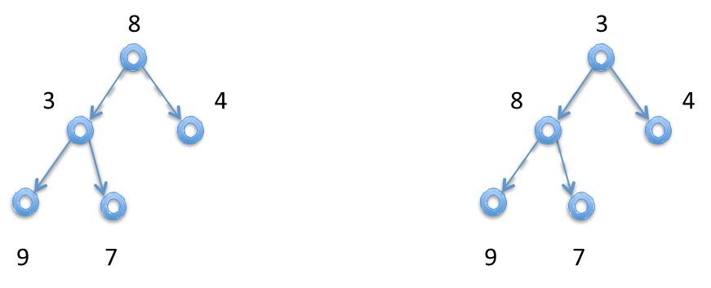
下筛操作的前置条件：
bool is_heap_except_down(heap H, int n) {
if (!is_safe_heap(H)) return false;
for (int i = 2; i < H->next; i++)
//@loop_invariant 2 <= i;
{
/* 若i不是n的孩子，i的优先级数字应大于或等于其父母的*/
if (i/2 != n && !(priority(H, i/2) <= priority(H, i))) return false;
/* 若i是n的孩子，且有祖父母，i的优先级数字应大于或等于其祖父母的*/
if (i/2 == n && (i/2)/2 >= 1
&& !(priority(H, (i/2)/2) <= priority(H,i))) return false;
}
return true；
}
n=1
n=2

Slide 18
void sift_down(heap H, int i)
//@requires 1 <= i && i < H->next;
//@requires is_heap_except_down(H, i);
//@ensures is_heap(H);
{ int n = H->next; int left = 2*i; int right = left+1;
while (left < n) //当i不是叶子时
//@loop_invariant 1 <= i && i < n;
//@loop_invariant left == 2*i && right == 2*i+1;
//@loop_invariant is_heap_except_down(H, i);
{ if(priority(H,i) <= priority(H,left)
&& (right >= n || priority(H,i) <= priority(H,right))) return; //排序不变性没问题
if (right >= n || priority(H,left) < priority(H,right)) { //只有左孩子或左孩子较小
swap(H->data, i, left); i = left;
} else { //@assert right < n && priority(H, right) <= priority(H,left);
swap(H->data, i, right); i = right;
}
left = 2*i; right = left+1;
}
//@assert i < n && 2*i >= n;
//@assert is_heap_except_down(H, i);
return;
}

Slide 19
8 堆排序(Heapsort)
int main() {
在堆中插入一系列随机数字，然后每次取出最小元素放入数组直至堆为空，可得到一个有序数组。
int n = (1<<9)-1; int num_tests = 10;
int seed = 0xc0c0ffee;
rand_t gen = init_rand(seed);
int[] A = alloc_array(int, n);
heap H = pq_new(n);
print("Testing heap of size "); printint(n);
print(" "); printint(num_tests); print(" times\n");
for (int j = 0; j < num_tests; j++) {
for (int i = 0; i < n; i++) {
pq_insert(H, rand(gen));
}
for (int i = 0; i < n; i++) {
A[i] = pq_delmin(H);
}
assert(pq_empty(H)); /* heap not empty */
assert(is_sorted(A, 0, n)); /* heapsort failed */
}
print("Passed all tests!\n");
return 0;
}

Slide 20
插入n个元素到堆中，需要时间为O(nlog(n))，因为每次插入所需的时间不超过log(n)；
删除n个元素的时间也是O(nlog(n))；
因此排序时间是 O(2nlog(n)) = O(nlog(n)).
因此堆排序与第7讲的归并排序一样快，与第8讲的随机枢纽快排也是一样快。
此算法用了O(n)的辅助空间，可以改进成用堆数组的未使用部分来存放排序好的元素。
此随机方法可以测试堆算法，尽管存在一些问题。

Slide 21
9 小结(Summary)
不变性暂时被违背，如何恢复：
确认你很清楚为什么不变性必须暂时违背，如何恢复。
确保抽象数据类型的接口处，只有满足完整不变性的数据结构实例可以通过，否则，需要重新考虑所有不变性。
写下检查数据结构是否满足部分不变性的断言，通常为恢复不变性函数的前置条件和循环不变式。这样强迫你完全掌握数据结构的中间状态，帮助你写好恢复完整不变性的正确代码。

Slide 22
Exercises
Exercise 1 Write a recursive version of is_heap.
Exercise 2 Write a recursive version of is_heap_except_up.
Exercise 3 Write a recursive version of is_heap_except_down.
Exercise 4 Give a diagrammatical proof for the invariant property of sifting down for delete (called is_heap_except_down), along the lines of the one we gave for sifting up for insert.

Slide 23
Exercise 5 Say we want to extend priority queues so that when inserting a new element and the queue is full, we silently delete the element with the lowest priority (= maximal key value) before adding the new element. Describe an algorithm, analyze its asymptotic complexity, and provide its implementation.
Exercise 6 Using the invariants described in this lecture, write a function heapsort which sorts a given array in place by first constructing a heap, element by element, within the same array and then deconstructing the heap, element by element.
[Hint: It may be easier to sort the array in descending order and reverse in a last pass or use so called max heaps where the maximal element is at the top]
Exercise 7 Is the array H->data of a heap always sorted?

